Slide 1
《模拟电子线路》
第1章 绪 论
上海电力大学

Slide 2

数字技术飞速发展FPGA、DSP、SOC广泛应用，我门生活在数字化社会：数字电视、手机、数字家庭、数字校园（社区）……，电子系统中越来越多的模拟电路被数字系统所取代，越来越多的模拟功能将以数字化方式完成，以提供高性能、低功耗、低成本。明天还有模拟电路吗？

Slide 3
我们居住的地球是模拟的，模拟信号是世间万物工作的方式，也是人类感官感知世界的方式。
只要处理现实世界的光、声、温度、湿度、压力等信号，就需要对模拟信号处理 。
数字电路和系统的存在，它们必须依赖于模拟信号处理与现实的世界互动。

Slide 4
且当模拟电路提供（并将继续提供）比同类功能数字电路更好的性能和功耗时，为什么不愿意使用简洁的模拟电路呢？
在电路需要更多地与现实环境互动的时候， 它怎么可能消亡！它们怎么可能是纯粹的数字？
我们很难想像未来数字信号能从天线发射出去、人耳能直接听数字信号。
结论：模电会越来越重要，永远不会消失！
从美国通过半导体芯片卡我们脖子，可以验证这一点

Slide 5
本章主要内容：
《模拟电子线路》第1章 绪 论
1. 什么是模拟电子技术
2. 本课程的主要内容
3. 本课程的目的和要求
4. 模拟电子技术的特点
5. 学习方法、成绩评定、网上教学平台
6. 放大电路及其模型
7. 放大电路的主要性能指标
上海电力大学

Slide 6
《模拟电子线路》第1章 绪 论
一. 什么是模拟电子技术
1. 电子技术：
——分析、设计电子电路，
应用电子电路实现-—能量的控制、转换，
—信号的采集、传输、变换、存储，
—信号的分析、处理，
等功能的应用研究和工程实践，总称为电子技术。
上海电力大学
Notes:
四类基本电力变换

Slide 7
《模拟电子线路》第1章 绪 论
一. 什么是模拟电子技术
2. 电子电路：
——由 电子元件（无源器件，如R、L、C，与电工元件R、L、C理论上无区别，但在工程实际中耐压、体积、功耗等相差悬殊）
电子器件（有源器件，如D、BJT、MOSFET 、 JFET等半导体材料制成）
相互连接而成，具有一定功能的电路。
上海电力大学
Notes:
四类基本电力变换

Slide 8
《模拟电子线路》第1章 绪 论
一. 什么是模拟电子技术
3. 模拟电子电路：
——处理模拟信号的电子电路。
• 模拟信号：在时间和幅值上都是连续的电信号。
• 数字信号：在时间和幅值上都是离散的电信号。
• 电信号：载有特定物理信息的电压或电流（电压或电流的变化反映了
某物理量的变化），简称信号。
由于电信号易于变换、传输和控制，成为信号的主要载体。
电子技术在现代社会中具有非常重要的地位！
上海电力大学
Notes:
四类基本电力变换

Slide 9
《模拟电子技术》第1章 绪 论
一. 什么是模拟电子技术
4. 模拟电子技术：
——有关模拟电路的分析、设计、应用研究和工程实践，
称为模拟电子技术。
上海电力大学
Notes:
四类基本电力变换

Slide 10
《模拟电子线路》第1章 绪 论
二. 本课程的主要内容
扩音机组成框图：
拾音器
放大器
直流电源
上海电力大学
Notes:
四类基本电力变换

Slide 11
《模拟电子技术》第1章 绪 论
二. 本课程的主要内容
扩音机详细框图：
多级放大电路
信号源
输入级
中间级
输出级
负
载
直 流 电 源
该框图包括了本课程的主要内容
上海电力大学
Notes:
四类基本电力变换

Slide 12
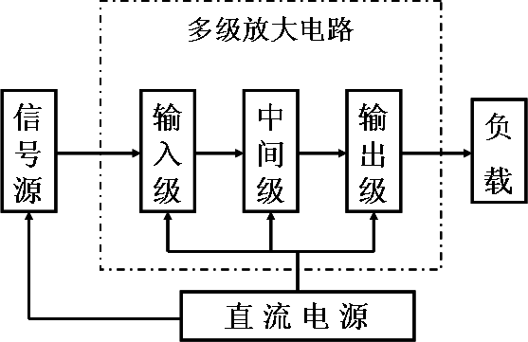
《模拟电子线路》第1章 绪 论
二. 本课程的主要内容
信号源：—信号产生电路 （第9章）
—接收的信号经传感器转换为电信号
放大电路： —BJT及放大电路基础 （第4章）
—FET及放大电路 （第5章）
—模拟集成运算放大器（第2、6章）
—反馈放大电路 （第7章）
—功率放大电路 （第8章）
直流稳压电源：电子电路必备单元 （第10章）
另：二极管 （第3章）
上海电力大学
Notes:
四类基本电力变换

Slide 13
《模拟电子线路》第1章 绪 论
三. 本课程的目的和要求
• 掌握基本电子器件的工作原理、V-I 特性；
• 掌握基本单元或功能电路的工作原理、特性、参数分析、
等效模型、各种偏置方法、
小信号线性分析、
大信号非线性分析的方法；
• 了解集成模拟电路构成的机理和主要结构特点；
• 设计并应用简单的功能电路。
上海电力大学
Notes:
四类基本电力变换

Slide 14
《模拟电子线路》第1章 绪 论
四. 模拟电子技术的特点
• 定性分析；
• 近似估算；
• 经验设计；
• 实验调整。
上海电力大学
Notes:
四类基本电力变换

Slide 15
《模拟电子技术》第1章 绪 论
五. 学习方法、成绩评定、网上教学平台
• 注重基础——概念
—原理
—方法
• 注重实验；
• 加强练习。
学习
方法
成绩
评定
• 平时（过程化）20-40%
考察参与课程学习的程度
（课堂表现、回答问题、出勤、作业、擦黑板、过程化成绩）
• 期末考60%
网上教学平台
上海电力大学
Notes:
四类基本电力变换

Slide 16
《模拟电子技术》第1章 绪 论
六. 放大电路及其模型
放大电路
对电子信号进行放大的电路。
最基本的模拟信号处理功能
放大电路是构成其他模拟电路（滤波、振荡、稳压）的
基本单元电路
上海电力大学
Notes:
四类基本电力变换

Slide 17
《模拟电子技术》第1章 绪 论
六. 放大电路及其模型
放大电路的模型
放大电路是双端口网络：一个信号输入口
一个信号输出口
可以是电压，
也可以是电流
放大电路有4种类型
• 电压放大
• 电流放大
• 互阻放大
• 互导放大
上海电力学院 电子技术教研室
Notes:
四类基本电力变换

Slide 18
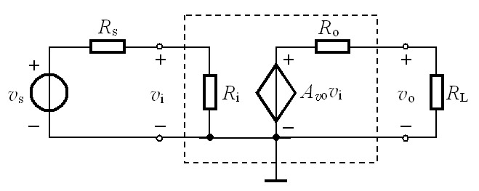
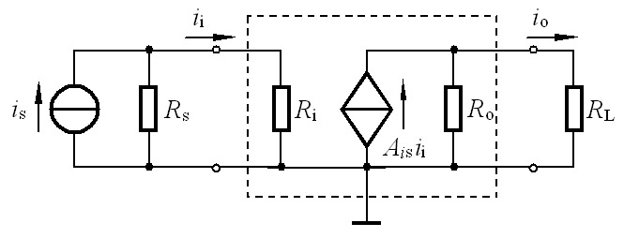
《模拟电子技术》第1章 绪 论
六. 放大电路及其模型
放大电路的模型
（a）电压放大模型（VCVS）
信号源视为
电压源
（b）电流放大模型（CCCS）
信号源视为
电流源
上海电力学院 电子技术教研室
Notes:
四类基本电力变换

Slide 19
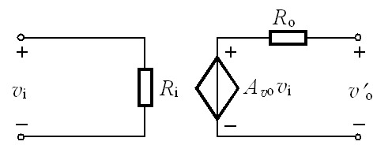
《模拟电子技术》第1章 绪 论
六. 放大电路及其模型
放大电路的模型
（c）互阻放大模型（自学）
（d）互导放大模型（自学）
（e）隔离放大电路模型
输入输出回路没有公共端
上海电力大学
Notes:
四类基本电力变换

Slide 20
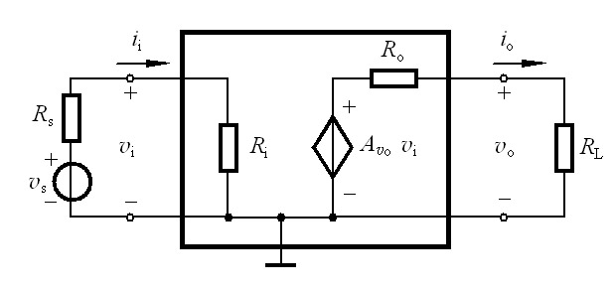
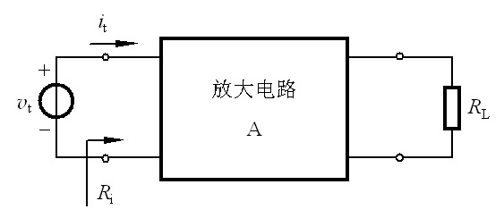
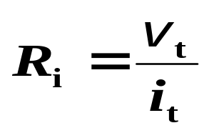
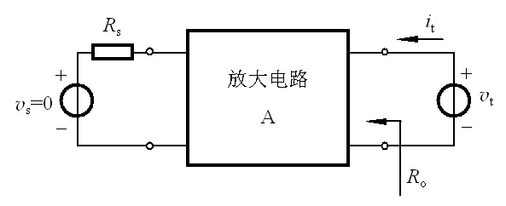
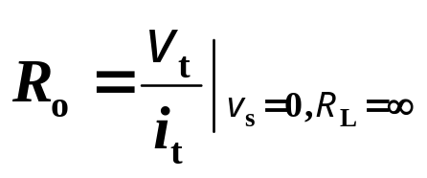
《模拟电子技术》第1章 绪 论
七. 放大电路的主要性能指标
1. 输入电阻
2. 输出电阻
注意：输入、输出电阻为交流电阻
Notes:
四类基本电力变换

Slide 21
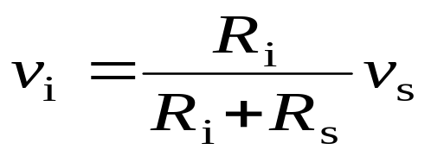
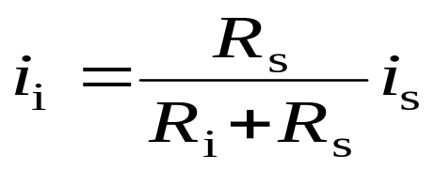
《模拟电子技术》第1章 绪 论
七. 放大电路的主要性能指标
讨论R_{i}、R_{o}有何意义？
信号源为电压源时：
R_{i}大小影响v_{i}， R_{i}大好
信号源为电流源时：
R_{i}大小影响i_{i}， R_{i}小好
上海电力大学
Notes:
四类基本电力变换

Slide 22

《模拟电子技术》第1章 绪 论
七. 放大电路的主要性能指标
3. 增益
定义：增益=
有载时：
若输出为电压：
R_{o}大小影响v_{o}， R_{o}小好
若输出为电流：
R_{o}大小影响i_{o}， R_{o}大好
上海电力大学
Notes:
四类基本电力变换

